Slide 1


珠峰培训精品公开课：浏览器渲染原理
姓名：周啸天
履历：北京珠峰培训教学总监
腾讯体育事业部前端开发负责人
近十年互联网开发经验
电话：18310612838 （同微信）
官网：http://www.zhufengpeixun.cn/

Slide 2

珠峰培训精品公开课：浏览器渲染原理
※ 今日话题
☑ 浏览器渲染页面的机制和原理
☑ 阿里经典面试题：DOM的重绘和回流
☑ 阿里巴巴 “九段人才培养方案”
☑ 当下前端开发工程师需要掌握的技术栈
☑ 给自学者的一点学习建议

Slide 3



珠峰培训精品公开课：浏览器渲染原理
※ 一道面试题引发的 “血案”
请说出：从用户在浏览器地址栏输入网址，到看整个页面，中间都发生了哪些事情？

Slide 4
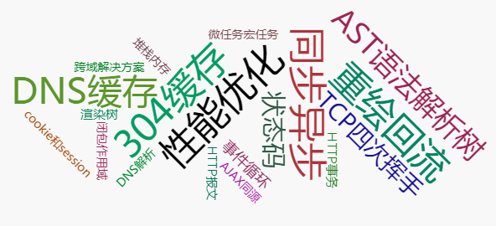
珠峰培训精品公开课：浏览器渲染原理
※ 一道面试题引发的 “血案”
请说出：从用户在浏览器地址栏输入网址，到看整个页面，中间都发生了哪些事情？
☑ HTTP请求阶段
☑ HTTP响应阶段
☑ 浏览器渲染阶段

Slide 5
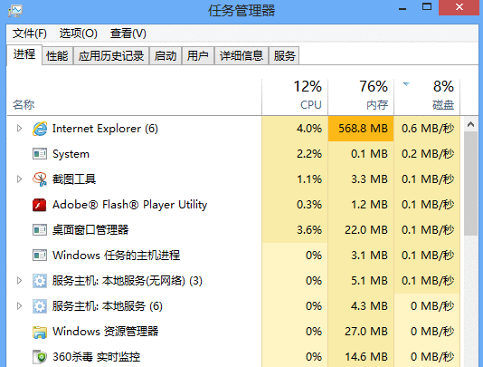
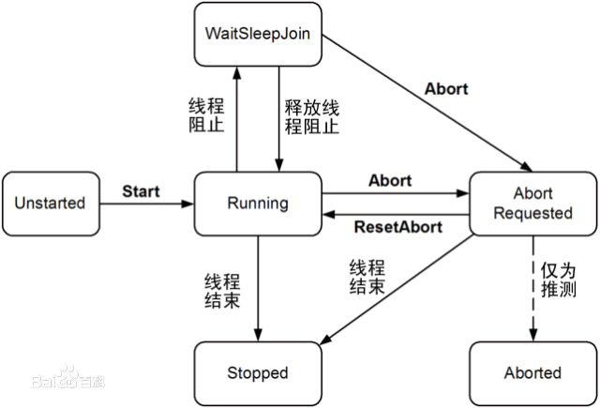
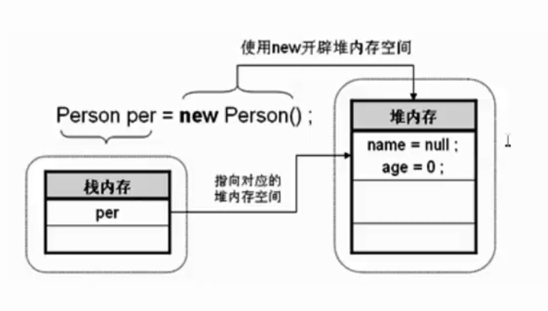
珠峰培训精品公开课：浏览器渲染原理
※ 浏览器渲染页面的机制和原理
进程 Process 线程 Thread 栈内存 Stack

Slide 6
珠峰培训精品公开课：浏览器渲染原理
※ 浏览器渲染页面的机制和原理
现代操作系统比如Mac OS X，UNIX，Linux，Windows等，都是支持“多任务”的操作系统
单核CPU执行多任务：操作系统轮流让各个任务交替执行，任务1执行0.01秒，切换到任务2，任务2执行0.01秒，再切换到任务3……由于CPU的执行速度实在是太快了，我们感觉就像所有任务都在同时执行一样
多核CPU执行多任务：真正的并行执行多任务只能在多核CPU上实现，但是，由于任务数量远远多于CPU的核心数量，所以，操作系统也会自动把很多任务轮流调度到每个核心上执行
有些进程还不止同时干一件事，要同时干多件事，就需要同时运行多个“子任务”，我们把进程内的这些“子任务”称为线程
多个线程可以同时执行，多线程的执行方式和多进程是一样的，也是由操作系统在多个线程之间快速切换，让每个线程都短暂地交替运行，看起来就像同时执行一样

Slide 7
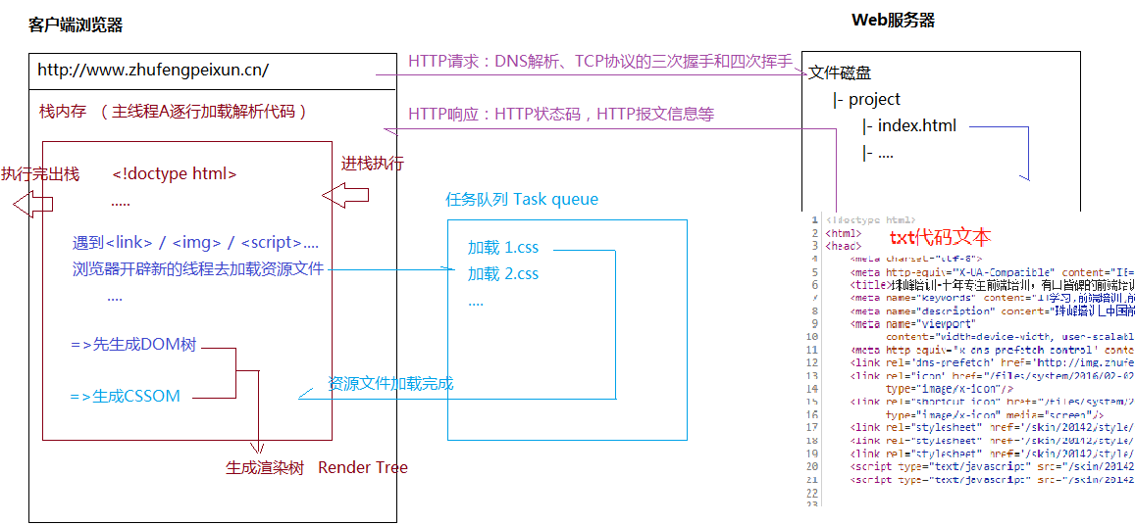
珠峰培训精品公开课：浏览器渲染原理
※ 浏览器渲染页面的机制和原理

Slide 8
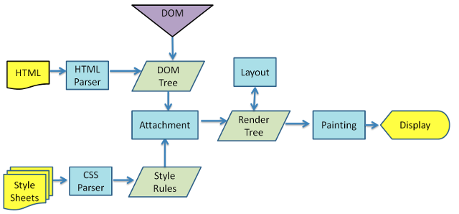
珠峰培训精品公开课：浏览器渲染原理
※ 浏览器渲染页面的机制和原理
1. 解析HTML，生成DOM树，解析CSS，生成CSSOM树
2. 将DOM树和CSSOM树结合，生成渲染树(Render Tree)
3. Layout(回流): 根据生成的渲染树，计算它们在设备视口(viewport)内的确切位置和大小，这个计算的阶段就是回流
4. Painting(重绘): 根据渲染树以及回流得到的几何信息，得到节点的绝对像素
5. Display:将像素发送给GPU，展示在页面上

Slide 9
珠峰培训精品公开课：浏览器渲染原理
※ DOM的重绘和回流 Repaint & Reflow
☑ 重绘：元素样式的改变（但宽高、大小、位置等不变）
如 outline, visibility, color、background-color等
☑ 回流：元素的大小或者位置发生了变化（当页面布局和几何信息发生变化的时候），触发了重新布局，导致渲染树重新计算布局和渲染
如添加或删除可见的DOM元素 ; 元素的位置发生变化; 元素的尺寸发生变化; 内容发生变化（比如文本变化或图片被另一个不同尺寸的图片所替代）; 页面一开始渲染的时候（这个无法避免）; 因为回流是根据视口的大小来计算元素的位置和大小的，所以浏览器的窗口尺寸变化也会引发回流.... 注意：回流一定会触发重绘，而重绘不一定会回流

Slide 10
珠峰培训精品公开课：浏览器渲染原理
※ 前端性能优化之：避免DOM的回流
☑ 放弃传统操作dom的时代，基于vue/react开始数据影响视图模式
mvvm / mvc / virtual dom / dom diff ......
☑ 分离读写操作 （现代的浏览器都有渲染队列的机制）
offsetTop、offsetLeft、offsetWidth、offsetHeight、clientTop、clientLeft、clientWidth、clientHeight
scrollTop、scrollLeft、scrollWidth、scrollHeight、getComputedStyle、currentStyle....会刷新渲染队列
☑ 样式集中改变
div.style.cssText = 'width:20px;height:20px;'
div.className = 'box';

Slide 11
珠峰培训精品公开课：浏览器渲染原理
※ 前端性能优化之：避免DOM的回流
☑ 缓存布局信息
div.style.left = div.offsetLeft + 1 + 'px'; div.style.top = div.offsetTop + 1 + 'px';
=>改为
var curLeft = div.offsetLeft; var curTop = div.offsetTop;
div.style.left = curLeft + 1 + 'px'; div.style.top = curTop + 1 + 'px';
☑ 元素批量修改
文档碎片：createDocumentFragment
模板字符串拼接

Slide 12
珠峰培训精品公开课：浏览器渲染原理
※ 前端性能优化之：避免DOM的回流
☑ 动画效果应用到position属性为absolute或fixed的元素上（脱离文档流）
☑ CSS3硬件加速（GPU加速）
比起考虑如何减少回流重绘，我们更期望的是，根本不要回流重绘；transform \ opacity \ filters ... 这些属性会触发硬件加速，不会引发回流和重绘......
可能会引发的坑：过多使用会占用大量内存，性能消耗严重、有时候会导致字体模糊等
☑ 牺牲平滑度换取速度
每次1像素移动一个动画，但是如果此动画使用了100%的CPU，动画就会看上去是跳动的，因为浏览器正在与更新回流做斗争。每次移动3像素可能看起来平滑度低了，但它不会导致CPU在较慢的机器中抖动
☑ 避免table布局和使用css的javascript表达式

Slide 13
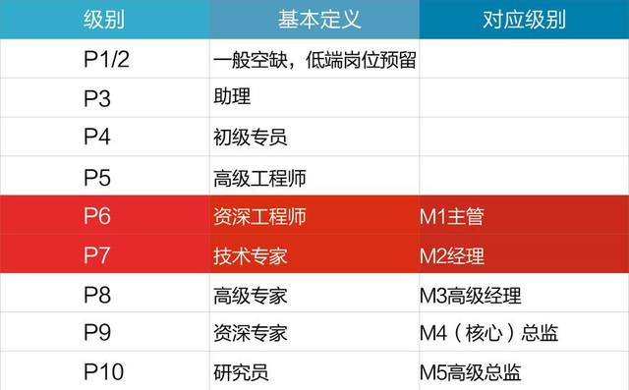
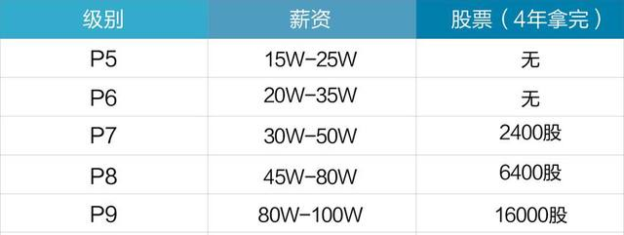
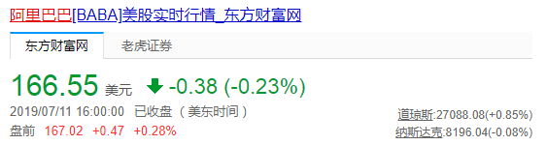
珠峰培训精品公开课：浏览器渲染原理
※ 阿里巴巴九段人才培养方案

Slide 14
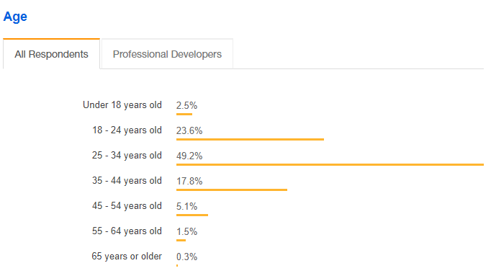
珠峰培训精品公开课：浏览器渲染原理
※ 阿里巴巴九段人才培养方案
stackoverflow 2018年最新行业报告

Slide 15
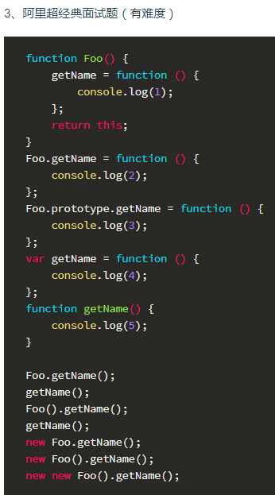
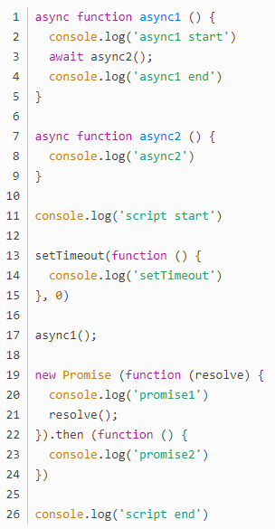
珠峰培训精品公开课：浏览器渲染原理
※ 几道大公司的面试题
☑ 什么是标签语义化？.....
☑ a{} 和 .box a{} 哪个性能更好？
☑ 谈谈你对Promise的理解（PromiseAplus源码）
熟练、熟练、再熟练
知其然而知其所以然
多做实战、多去研究源码、多去尝试封装

Slide 16

珠峰培训精品公开课：浏览器渲染原理
※ 作业和推荐公众号
扩展的几个任务：
☑ 从用户在浏览器地址栏输入网址，到看整个页面，中间都发生了哪些事情？这道面试题的前两个阶段：HTTP请求和HTTP响应
☑ link 和 @import 的区别
☑ 有基础的可以研究一下：事件循环机制下的“JS同步异步编程（尤其是微任务和宏任务）”
......

